Slide 1
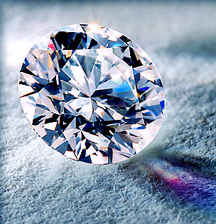
Министерство образования Республики Саха (Якутия)
МР «Сунтарский улус (район)»
МБОУ «Крестяхская средняя общеобразовательная школа им И.Г.Спиридонова»
ИНТЕРАКТИВНОЕ ИНТЕГРИРОВАННОЕ ВНЕКЛАССНОЕ МЕРОПРИЯТИЕ ПО ТЕМЕ:
Алмаз –
драгоценный камень
Выполнили учащиеся 11 класса Крестяхской СОШ им. И.Г. Спиридонова

Slide 2
Содержание компьютерной презентации «Что такое алмаз?»
Алмаз – минерал (природное вещество).
Аллотропные видоизменения углерода. Сравнительная характеристика алмаза и графита (строение кристаллической решетки, физические свойства, химические свойства)
Разработка вопросов и заданий, характеризующих свойства алмаза.
Список использованной литературы, Интернет-ресурсов и др.

Slide 3
Содержание компьютерной презентации «Алмаз – полезное ископаемое»
Месторождения алмазов
Способы добычи алмазов
Добыча алмазов в мире
Разработка соответствующих вопросов и заданий
Список использованной литературы, Интернет-ресурсов и др.

Slide 4
Содержание компьютерной презентации «Применение алмазов»
Классификация алмазов
Области применения ювелирных и технических алмазов
Разработка соответствующих вопросов и заданий
Список использованной литературы, Интернет-ресурсов и др.

Slide 5
Содержание компьютерной презентации «Мой Крестях – колыбель якутских алмазов»
История открытия первых якутских алмазов
Участие местного населения в открытии первых якутских алмазов
Музей Первооткрывателям алмазов с. Крестях (интервью с директором музея Конобуловой М.Х.)
Разработка соответствующих вопросов и заданий
Список использованной литературы, Интернет-ресурсов и др.

Slide 6
Содержание компьютерной презентации «Влияние алмазодобывающей промышленности на экологию Вилюя»
Влияние алмазодобывающей промышленности на водные экосистемы
Влияние алмазодобывающей промышленности на наземные экосистемы
Ухудшение здоровья населения вилюйского региона
Соответствующие вопросы и задания
Список использованной литературы, Интернет-ресурсов и др.

